Slide 1
সবাইকে শুভেচ্ছা

Slide 2
উপস্থাপনায়
মোঃ আব্দুল মতিন সেখ
সহকারি শিক্ষক
ভুড়ভুড়িয়া সরকারি প্রাথমিক বিদ্যালয়
সিরাজগঞ্জ সদর,সিরাজগঞ্জ।

Slide 3
পাঠ পরিচিতি
বিষয়ঃ প্রাথমিক গণিত
শ্রেণীঃ তৃতীয়
পাঠঃ জ্যামিতি
পাঠ্যাংশঃ চতুর্ভুজ
সময়ঃ ৪৫ মিনিট ।
তারিখঃ ১০/০১/২০২০ খ্রি.।

Slide 4
শিখনফল
২৯.১.১ বিভিন্ন আকৃতির চতুর্ভুজ চিনে আয়ত ও বর্গ সনাক্ত করতে পারবে ।
২৯.১.২ আয়ত ও বর্গ আঁকতে পারবে ।

Slide 5
এসো একটি ভিডিও দেখি

Slide 6
এসো কয়েকটি ছবি দেখি
প্রশ্নঃ এখানে কয়টি আকৃতি দেখা যাচ্ছে?

Slide 7
আজকের পাঠ
চতুর্ভুজ

Slide 8
বাস্তব পর্যায়
আয়তাকারঃ মোবাইল,কাগজ ইত্যাদি।
বর্গাকারঃ খেলনা,কাগজ ইত্যাদি।

Slide 9
এসো ছবি দেখি
আয়ত
বর্গ
প্রশ্নঃ আকৃতি দুইটির মধ্যে কি কি পার্থক্য আছে?

Slide 10
আয়তঃ যে চতুর্ভুজের বিপরীত বাহু দুইটি সমান এবং প্রত্যেক কোণ সমকোণ তাকে আয়ত বলে ।
বর্গঃ যে চতুর্ভুজের চারটি বাহু সমান এবং কোণ গুলো সমকোণ তাকে বর্গ বলে।

Slide 11
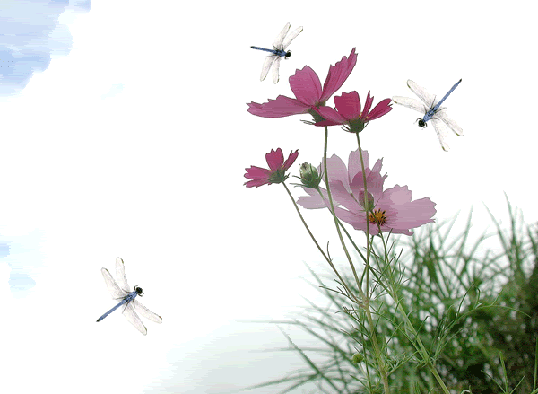
দলীয় কাজ
ক দলঃ তোমার শ্রেণিকক্ষ হতে আয়তাকার ৫টি বস্তুর নাম লিখ।
খ দলঃ তোমার শ্রেণিকক্ষ হতে বর্গাকার ৫টি বস্তুর নাম লিখ।

Slide 12
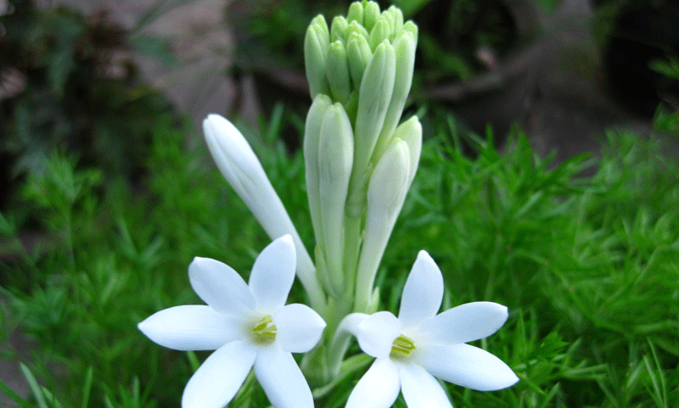
একক কাজ
প্রত্যেকে একটি করে আয়ত ও একটি করে বর্গ আঁক ।

Slide 13
পাঠ্য বইয়ের 112নং পৃষ্ঠা বের করে বিষয় গুলো মিলিয়ে নাও ।

Slide 14
মূল্যায়ন
১. চিত্রটির নাম কি?
২.
চিত্রটির নাম কি ?
৩.বর্গ কাকে বলে ?

Slide 15
বাড়ির কাজ
তোমরা বাড়িতে গিয়ে আয়তাকার ও বর্গাকার আকৃতির ৩টি করে চিত্র আঁকবে ।

Slide 16
সবাইকে অনেক ধন্যবাদ

